Slide 1
FOTOĞRAFÇILIK VE KAMERAMANLIK PROGRAMI
TANITIM SUNUSU

Slide 2

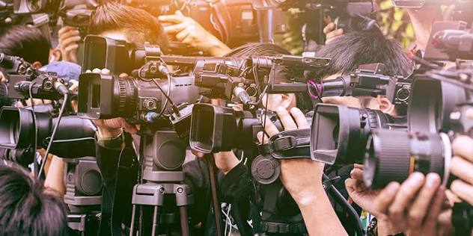
BÖLÜM VİZYONU
Görsel Estetiği &
Teknik Gücü Bir Araya Getirmek
Programımız; hızla değişen medya dünyasında, güçlü bir görsel estetik altyapısına sahip, teknik ekipmanları en verimli şekilde kullanan vizyon sahibi fotoğrafçılar ve kameramanlar kazandırmayı amaçlar.

Slide 3
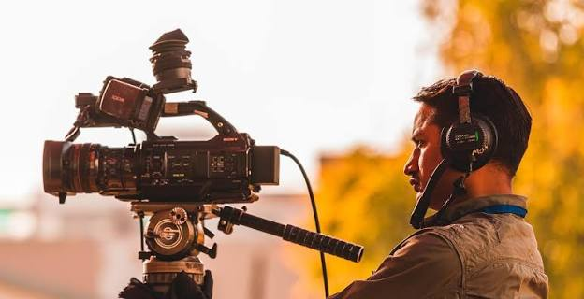
Neden Bu Programı Seçmelisiniz?
Sektör Odaklı Eğitim
Sadece teorik anlatımlarla kalmıyor, doğrudan modern medya stüdyolarının çalışma pratiklerini müfredatımızın merkezine yerleştiriyoruz.
Çok Yönlü Kariyer Havuzu
Mezunlarımız; film yapım şirketlerinden reklam ajanslarına, haber kanallarından sosyal medya prodüksiyonlarına kadar devasa bir alanda kariyer yapabilir.
GENİŞ İSTİHDAM OLANAKLARI

Slide 4
2 Yıllık Ön Lisans Gelişim Süreci
YOL HARİTASI
1. Dönem
Estetik ve kuramsal temeller, temel fotoğrafçılık.
2. Dönem
Profesyonel kamera donanımı, ışık tasarımı ve profesyonel staj.
3. Dönem
Sayısal kurgu teknikleri ve kısa film prodüksiyonu.
4. Dönem
Portfolyo hazırlığı ve mezuniyet projesi.

Slide 5
